Slide 1

嵌入式系统设计与开发
欢迎进入嵌入式的世界
主讲：油海东
院系：通信教研室302
QQ： 5315664
Web：www.youhaidong.cn
Email: stuyou@126.com

Slide 2



第5章 嵌入式LINUX编程基础
1.Linux操作基础
2.GCC编译器及GDB调试器使用
3.Make工具及Makefile文件

Slide 3
文件属性及目录
user, group, others
LINUX考虑到文件和目录隐私的需要，对文件和目录设置了三种权限
LINUX下，任何一个文件都具有user/group/others三个权限的其中一个或者任意组合
root用户（大神）可以打开任何文件和目录

Slide 4
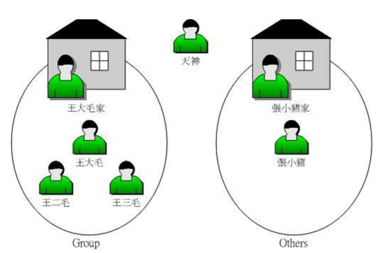
user, group, others

Slide 5
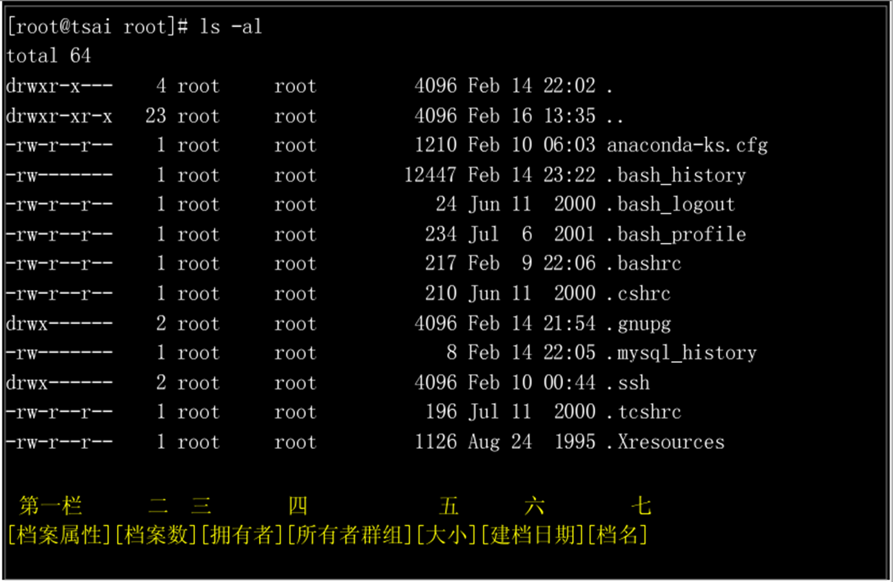
LNUX文件属性

Slide 6
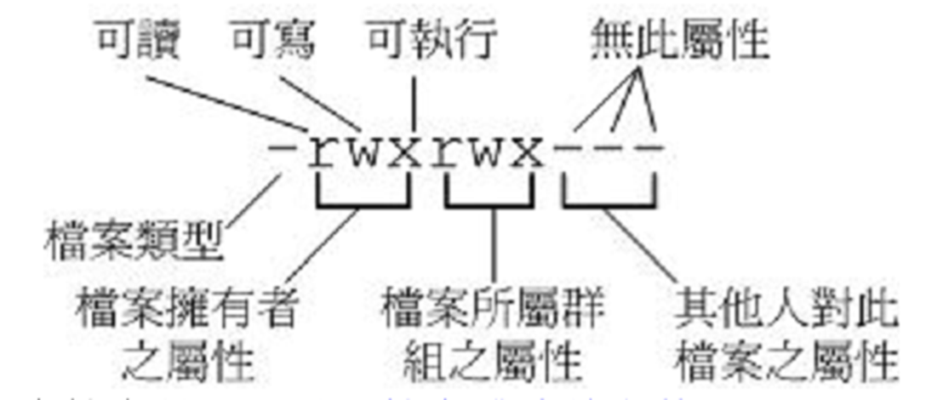
属性说明（1）

Slide 7
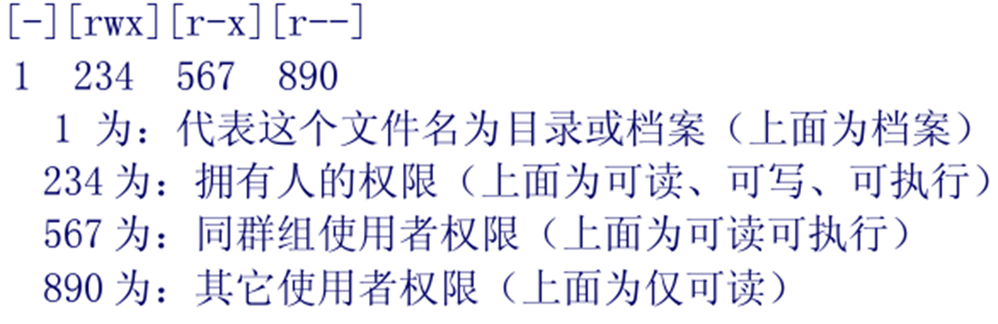
属性说明（2）
文件类型
  d：表示为目录
  -：表示为文件
  l：表示为连接文件(link file)
接下来属性中，三个一组，均为[rwx]的组合，r表示可读，w表示可写，x表示可执行
第1组为user权限，第2组为group权限，第3组为others权限

Slide 8
chmod(1)
  语法：chmod [-R] xyz 档案或目录
  x,y,z为用数字表示的属性
  r=4, w=2, x=1; x=user, y=group, z=others
drwxrwx---
  owner = rwx = 4+2+1 = 7(x)
  group = rwx = 4+2+1 = 7 (y)
  others = --- = 0+0+0 = 0(z)
范例：
  [root@test root]# chomd 777 myfile
  [root@test root]# ls –al
  -rwxrwxrwx 2 root root 4096 Oct 19 11:43 myfile

Slide 9
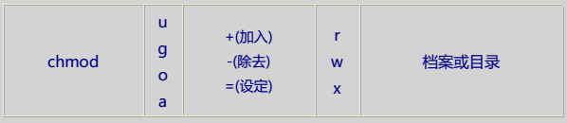
chmod(2)
[root@test root]# chmod u=rwx,go=x .bashrc
[root@test root]# ls –al
-rwx--x--x 2 root root 4096 Oct 19 11:43 .bashrc
[root@test root]# chmod a-x .bashrc
[root@test root]# ls –al
-rw------ 2 root root 4096 Oct 19 11:43 .bashrc

Slide 10
改变目录
语法： cd path
范例：
  cd /usr/var （绝对路径）
  cd ../home （相对路径）
  cd mydir (相对路径)
  cd ~
  cd /
  cd .
  cd ..

Slide 11
创建目录
语法： mkdir [-m] path
  -m：指定目录权限
范例：
  mkdir –m 711 test
  mkdir /usr/test

Slide 12
删除文件
语法： rm [-f] filename
  -f：强制删除
范例：
  rm –f test
  rm /usr/test

Slide 13
显示文件属性
语法： ls [-al] [filename]
  -a：全部显示，包括隐藏文件
  -l：长的列出，列出全部信息
范例：
  ls –al
  ls –al /usr/myfile

Slide 14
拷贝文件或目录
语法：cp [-drs] source destination
  -d： copy link 文件，若不加任何参数，默认将 link 到的源文件 copy 到目的地，若加 -d 时，则 link 档案可原封不动的将 link 这个快捷方式其拷贝到目的地！
  -r：进行目录的 copy ！
  -s：复制为符号连接文件（快捷方式）
范例：
  [root @test /root]# cp .bashrc bashrc
  [root @test /root]# cp -r /bin /tmp/bin

Slide 15
移动文件
语法：mv source destination
范例：
  [root @test /root]# mv .bashrc bashrc.old

Slide 16
挂载
语法：[root @test /root ]# mount -t type /dev/hdxx /mountpoint
  type :将后面 /dev/hdxx 这个装置以 type 的文件系统格式挂载到 /mountpoint 这个点，
常见的 type 有：
  vfat, msdos:支持 Windows 系统的文件格式，尤其是 vfat 常用！
  ext, ext2, ext3: Linux 的主要文件格式
  iso9660:光驱的文件格式
  nfs, ntfs, ufs:Windows 2000 使用 NTFS 格式

Slide 17
身份切换
普通用户和root之间的切换
su（需知道root密码）
sudo（仅需要知道当前用户密码，前提是该用户具有执行sudo指令的权限）

Slide 18
第5章 嵌入式LINUX编程基础
1.Linux操作基础
2.GCC编译器及GDB调试器使用
3.Make工具及Makefile文件

Slide 19
LINUX下C程序编译过程
源代码*.c
#include <stdio.h>
int main()
{
printf("hello world!\n");
return 0;
}
预处理#include、#define
......
int _Cdecl fputchar (int c);
int _Cdecl getw (FILE *stream);
return __c
int main()
{
printf("hello world!\n");
return 0;
}
形成汇编代码的过程
movl count,%ecx
movl value,%eax
movl buf,%edi
#APP
cld
rep
stosl
#NO_APP
形成可重定位目标代码
002 315003 470380
406 087043 055000
920 000000 000000
…..
链接(link)，调用ld命令，把上一步生成的可重定位目标文件和其他库文件(.a/.so)组合成一个可装载到内存的可执行目标文件（可执行程序）
预处理(cpp)
编译(ccl)
汇编(as)
链接(ld)
可执行文件

Slide 20
链接
将各种代码和数据部分收集起来并组合成一个单一文件的过程，该文件可被加载到存储器并执行
链接的好处：使得不同代码的分离编译成为可能，不必把一个大型的应用程序组织为一个巨大的源文件

Slide 21
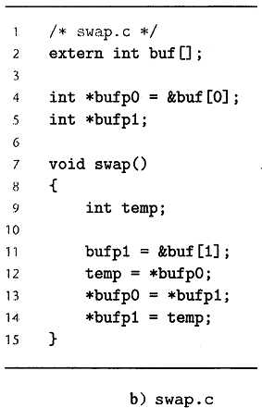
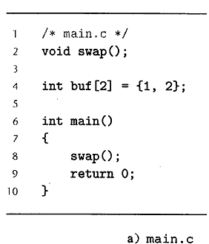
一个实例

Slide 22
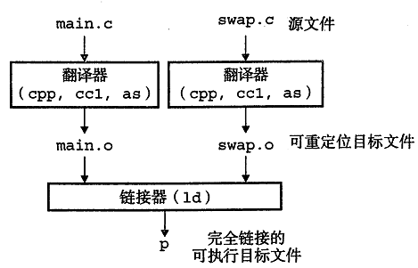
链接过程
链接：链接器将可重定位目标文件(main.o、swap.o)组合起来，形成一个可执行目标文件(p)

Slide 23
链接器的主要任务
为了生成可执行目标文件，链接器必须完成如下两个主要任务：
符号解析：把符号（全局变量名、局部变量名、函数名）引用和符号定义联系起来。
重定位：编译器和汇编器生成从地址0开始的代码和数据节（构成了目标文件），链接器通过把符号定义与存储器位置联系起来，并修改这些符号的引用，使得他们指向这个存储器位置。

Slide 24
目标文件（object file）
可重定位目标文件：包含二进制代码和数据，可以在编译时和其他可重定位目标文件合并，创建一个可执行目标文件（汇编as结束后生成）
可执行目标文件：包含二进制代码和数据，可被直接拷贝到存储器执行（链接ld结束后生成）
共享目标文件：库文件（.a/.so）

Slide 25
常见系统的目标文件格式
COFF(Common Object File Format)，一般目标文件格式，UNIX
PE(Portable Executable)，可移植可执行，WINDOWS
ELF(Executable and Linkable Format)，可执行可链接，LINUX

Slide 26
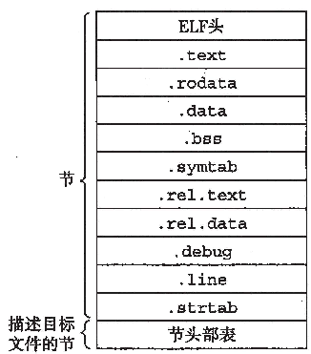
ELF文件格式（可重定位）
未初始化的全局C变量
.text节中位置列表，
符号表
字符串表，包括.systab和.debug节中的符号表以及节头部中的节名字
描述了生成该文件系统的字的大小和字节顺序
只读数据
已初始化的全局C变量
调试信息
C源程序中的行号和.text中机器指令之间的映射，供调试使用
已编译程序的机器代码
目标文件类型、节的位置、大小等
被模块定义和引用的所有全局变量的信息
局部变量存在何处？
入栈(stack)

Slide 27
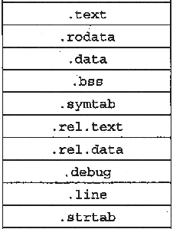
ELF文件实例
#include<stdio.h>
#include<string.h>
#include<stdlib.h>
int z = 9;
int a;
static int b =10;
static int c;
swap(int* x,int* y)
{int temp;
temp=*x;
*x=*y;
*y=temp;}
int main()
{
int x=4,y=5;
swap(&x,&y);
printf(“x=%d/n”,x);
return 0;
}
swap,main
x=…
b, z
a, c
x,y,temp
stack

Slide 28
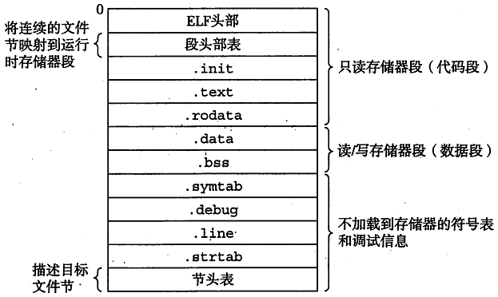
ELF文件格式（可执行）
ELF头部：包含程序入口点（entry），即第一条要被执行指令的地址
段头部表：可执行程序的连续的片（chunk）被映射到连续的存储器段，段头部表描述这种映射关系
.init：供程序初始化代码调用

Slide 29
与静态库的链接
静态库（Static library）：将所有相关的目标模块打包成一个单独的文件，称为静态库（*.a）
静态库作为ld的输入，当构造一个可执行文件时，只拷贝静态库中被应用程序引用的目标模块。

Slide 30
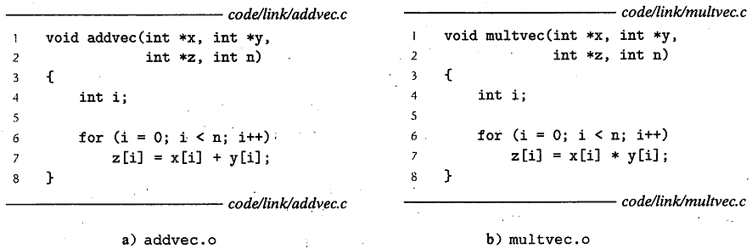
静态库实例(1)
libvector.a
gcc -c addvec.c multvec.c
ar rcs libvector.a addvec.o multvec.o

Slide 31
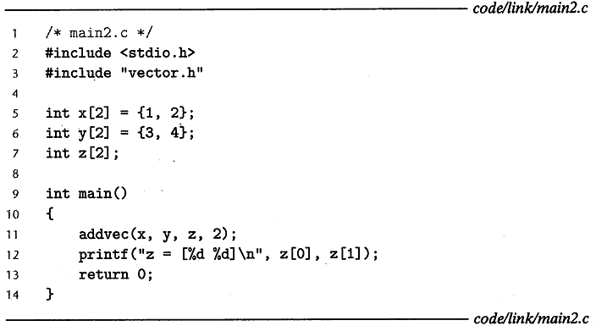
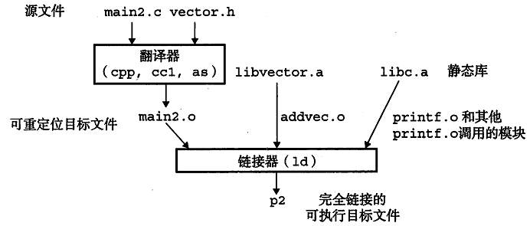
静态库实例(2)
libvector.a
gcc -c main.c
gcc -static -o p2 mai.o ./libvector.a

Slide 32
与动态库的链接
静态库的缺陷：静态库需要链接到每一个用到它的程序中，造成整个系统存储器资源浪费（如几乎所有的程序都会用到标准I/O库，printf()函数）
动态库/共享库（Dynamic library ）也是一个目标模块，在运行时，可以加载到任何一个存储器地址，并和一个在存储器中的程序链接起来。由动态链接器来执行这个过程
LINUX共享库文件后缀.so，类似WINDOWS下的DLL文件。

Slide 33
共享库实例(1)
libvector.so
gcc -shared –fPIC -o libvector.so addvec.c multvec.c

Slide 34
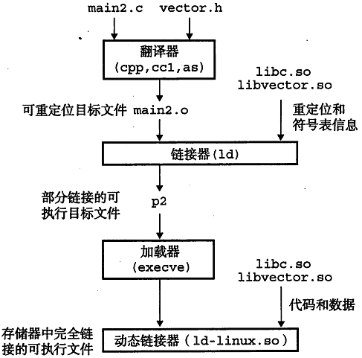
共享库实例(2)
gcc -o p2 main.c ./libvector.so

Slide 35
GCC编译器
早期：GCC-GNU C Complier
现在：GCC-GNU Complier Collection
GNU推出的功能强大、优秀的跨平台编译器
支持主流的CPU平台，完成从源程序向特定CPU硬件平台上目标代码的转换。

Slide 36
GCC所支持的源程序
后缀 | 说明
.c | C源程序
.a | LINUX/UNIX库文件
.c;. gcc;.cxx | C++源程序
.h | 头文件
.i | 预处理后的C文件
.ii | 预处理后的C++文件
.o | 编译后的目标文件
.s | 汇编程序
.S | 预编译后的汇编程序

Slide 37
GCC工作流程
LINUX下，使用GCC命令，完成源程序的编译
预处理(Pre-processing)：调用cpp命令，分析源代码中的各种伪指令，如#include，#define
编译(Compiling)：预处理结束，调用ccl命令进行编译，将预处理后的源代码解释为汇编语言
汇编(Assembling)：调用as命令，把汇编程序汇编成可重定位目标代码
链接(Linking)：调用ld命令，把可重定位目标代码链接起来，形成可执行文件。链接过程中，可能会用到静态库或动态库

Slide 38
GCC的使用方法
GCC是linux下基于命令行的编译器。
语法：gcc [选项] [文件] [选项] 文件 …
选项：编译时需要的选项(100个可用)，
  总体选项
  告警选项
  优化选项
  体系结构相关选项
  选项由-（段横线）和字母/单词组成，如-c、-o、-Wall等。

Slide 39
GCC举例（1）
#include <stdio.h>
int main()
{ printf("hello! this is our embeded world!\n");
return 0;}
hello.c
>gcc hello.c
得到a.out可执行文件
>./a.out，执行该文件
>gcc –o hello hello.c
得到hello可执行文件
>./hello，执行该文件
>gcc -c hello.c 得到可重定位目标文件hello.o
>gcc -o hello hello.o 得到可执行目标文件hello

Slide 40
GCC举例（2）
#include <stdio.h>
int main()
{ printf("hello world!\n");
hello_again();}
#include <stdio.h>
void hello_again()
{ printf("hello again!\n");
}
hello1.c
hello2.c
>gcc -c hello1.c hello2.c 先得到到可重定位目标文件hello1.o、hello2.o
>gcc -o hello hello1.o hello2.o 把hello1.o、hello2.o链接成可执行目标文件

Slide 41
GCC常用选项节选（1）
选项名 | 含义
-c | 只是编译，不链接；生成目标文件(*.o)
-S | 只是编译，不汇编，生成汇编代码(*.s)
-E | 只进行预处理，不进行其它处理(*.i)
-g | 在可执行程序中包含标准调试信息
-o file | 把输出文件输出到file
-v | 输出GCC的版本信息
-I dir | 在头文件的搜索路径列表中添加dir目录
-L dir | 在库文件的搜索路径列表中添加dir目录
-l library | 链接名字为library的库文件

Slide 42
GCC常用选项节选（2）
选项 | 含义
-ansi | 支持符合ANSI标准的C程序
-pedantic | 允许发出 ANSI C标准所列出的全部警告信息
-error | 允许发出 ANSI C标准所列出的全部错误信息
-w | 关闭所有告警
-Wall | 允许发出GCC提供的所有有用的报警信息
-werror | 把所有的告警信息转换为错误信息，并在有告警时，终止编译过程
-O | 在编译、链接过程中对源代码进行优化
-O2 | 比-O更好的优化编译、链接

Slide 43
GCC选项使用实例
>gcc -E hello.c [-o hello.i]
>gcc -S hello.i [-o hello.s]
>gcc -c hello.s [-o hello.o]
>gcc -c hello.c [-o hello.o]
>gcc -g -O -o hello hello.c
>gcc -g -O -Wall -o hello hello.c
>gcc -v
>gcc -I /home/include –o hello hello.c
>gcc -l lib-lapp -L /home/zxq -o hello hello.c

Slide 44
GCC关于-Wall选项
#include <stdio.h>
void main()
{
long tmp=1;
printf(“this is a bad code!\n”);
return 0;
}
bad.c:4警告：“main”的返回类型不是”int”
bad.c：在函数main中：
bad.c:5 警告：未使用变量tmp。
bad.c:7 警告：在无返回值的函数中，”return”带返回值
bad.c
>gcc -Wall -o bad bad.c

Slide 45
GDB调试器
GDB(GNU Debugger)是GNU开发的一款调试器，在Linux/UNIX编程调试中应用广泛
要想使用GDB对程序进行调试，GCC对源码编译时，必须打开-g选项，此时程序在编译的时候就会包含调试信息，置于目标文件（ELF）的.debug节
调试信息：
  每个函数或变量的数据类型
  源码行号和可执行代码地址间对应关系等

Slide 46
GDB的使用
在shell提示符下，输入“gdb filename”，即可进入对filename文件(可执行)的调试，这时，shell提示符号变成(gdb)
> gcc -g -o test test.c
> gdb test

Slide 47
GDB常用命令
1.查看文件，键入”l”(list)，在列出的源代码中，给出了行号
2.设置断点，键入“b 行号”，注意：利用行号设置的断点，代码运行到该行之前停止。
3.查看断点情况，info b
4.运行代码，输入“r”（run）
5.查看变量值，输入”p 变量名”。在GDB显示变量值时会在相应值之前加上”$N”标记，它是当前变量值的引用标记。
6.单步运行，使用n（next）或s（step），遇到函数调用时，s会进入到函数内部，n不会进入。
7.恢复程序运行，使用c（continue）
8.退出，q（quit）

Slide 48
GDB命令（1）
命令 | 描述
file | 指定要调试的可执行程序
kill | 终止正在调试的可执行程序
list | 部分列出源代码
step | 单步调试，并进入函数内部
next | 单步调试，不进入函数内部
run | 运行当前调试的可执行程序
quit | 退出gdb

Slide 49
GDB命令（2）
命令 | 描述
watch | 检查一个变量
print | 打印表达式的值到标准输出
break N | 在指定第N行插入断点
info break | 显示当前断点信息
info files | 显示被调试文件信息
info func | 显示所有的函数名
info local | 显示当前函数中局部变量信息

Slide 50
GDB命令（3）
命令 | 描述
info prog | 显示被调试程序的执行状态
clear N | 清楚第N行的断点
make | 在不退出gdb使用make工具
shell | 在不退出gdb使用shell命令
continue | 继续执行正在调试的程序
disable N | 关闭第N行的断点
enable N | 开启第N行的断点

Slide 51
第5章 嵌入式LINUX编程基础
1.Linux操作基础
2. GCC编译器及GDB调试器使用
3.make工具及Makefile文件

Slide 52
为什么需要Make（1）
源代码*.c
只有一个源文件hello.c
gcc -o hello hello.c
或
gcc -o hello.o -c hello.c
gcc -o hello hello.o libXXX
包含两个源文件hello1.c、hello2.c
gcc -o hello1.o -c hello1.c
gcc -o hello2.o -c hello2.c
gcc -o hello hello1.o hello2.o
预处理(cpp)
编译(ccl)
汇编(as)
链接(ld)
可执行文件

Slide 53

为什么需要Make（2）
某个程序，包含1000个模块，编译生成可执行程序之后，发现有1000个错误，如何调整重新编译
崩溃

Slide 54
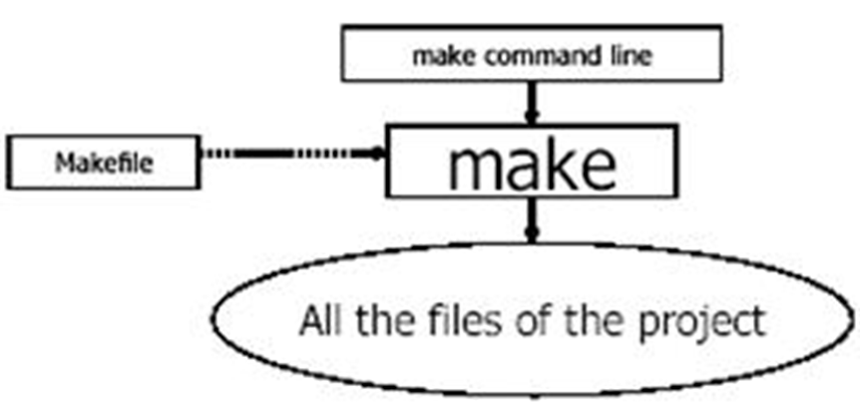
怎么破？用make
Make是大型程序维护工具
Make工作时，需要名字为“makefile或Makefile”的makefile文件。
Make是一个解释makefile文件中指令的工具/命令

Slide 55
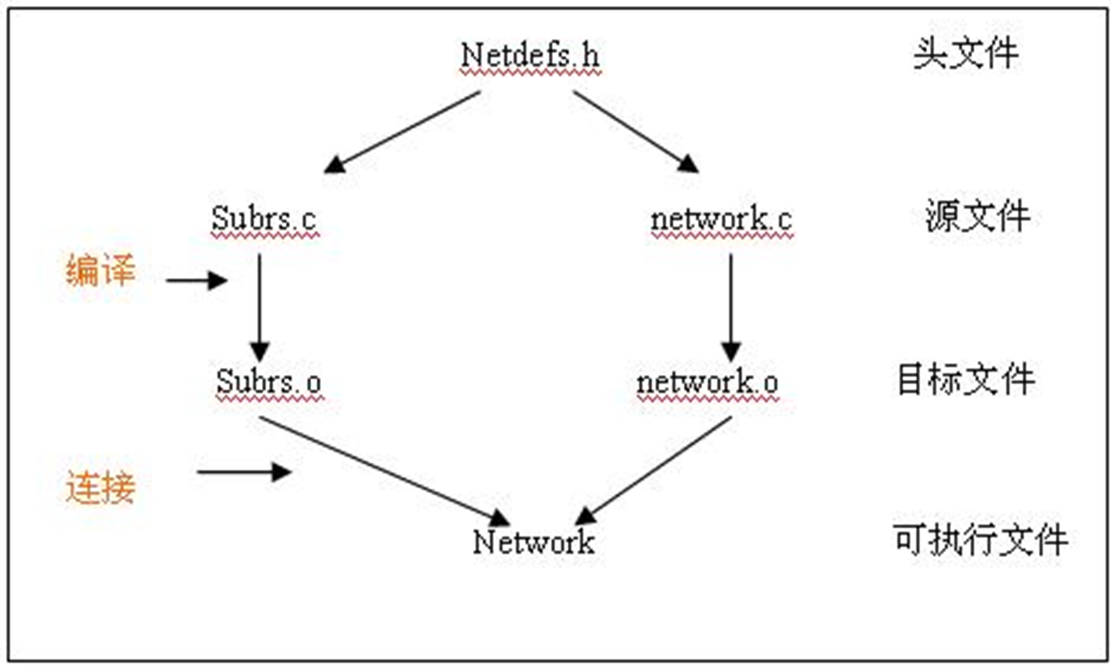
Make怎么用？建立makefile

Slide 56
makefile文件内容
在makefile(Makefile)文件中，采用自顶向下的方法来说明依赖关系
network:network.o subrs.o （1）
gcc –o network network.o subrs.o（2）
network.o:network.c netdefs.h （3）
gcc –c network.c （4）
subrs.o: subrs.c netdefs.h （5）
gcc –c subrs.c （6）

Slide 57
执行make
在makefile(Makefile)文件所在的目录中，执行make命令
语法：make [选项] [宏定义] [目标文件]
make后没有指定“目标文件”，则默认生成第一个规则的目标文件。make
make也可以指定生成某一个规则中的目标文件，如make network.o

Slide 58
make工作过程
1.在当前目录下找“Makefile”或“makefile”文件
2.如果找到，它会找文件中的第一个目标文件（如“network”），并作为最终的目标文件。
3.如果network文件不存在，或是network所依赖的后面的 .o 文件的文件修改时间要比network这个文件新，那么，他就会执行后面所定义的命令来生成network这个文件。
4.如果network所依赖的.o文件也存在，那么make会在当前文件中找目标为.o文件的依赖性，如果找到则再根据那一个规则生成.o文件（使用源文件和.h文件）。

Slide 59
实例1
swap.c文件中定义函数void swap(int* a, int* b)，用来交换a、b的值
add.c文件中定义函数int sum2(int a, int b)，用来计算a+b的和
main.c文件中调用这两个函数
编写这个程序的makefile文件

Slide 60
make时，哪些文件被编译
1. 首次执行make时的源文件
2. 上次执行make之后修改过的源文件，在本 make时将会被重新编译；
3.上次执行make之后修改过的头文件，在本 make时将会被重新编译；

Slide 61
关于makefile文件名
默认的情况下，make命令会在当前目录下按顺序找寻文件名为“GNUmakefile”、“makefile”、“Makefile”的文件，找到后解释处理这个文件。
也可以使用别的文件名来书写Makefile，这是执行Make命令时，需使用“-f”和“--file”参数。如：make -f Make.Linux或make --file Make.Linux

Slide 62
makefile规则介绍
一个简单的Makefile描述规则组成：
TARGET... : PREREQUISITES...
<tab>COMMAND
...
--command：规则的命令行
--是 make程序所有执行的动作（任意的 shell 命令或者可在 shell下执行的程序）
--一个规则可以有多个命令行，每一条命令占一行。注意：每一个命令行必须以[Tab]字符开始
--target：规则的目标。
--通常是程序中间文件(.o)或者最后可执行文件名
--目标也可以是一个make执行的动作的名称，如目标“clean”，这样的目标是“伪目标”
--prerequisites：规则的依赖。
--生成规则目标所需要的文件名列表。通常一个目标依赖于一个或者多个文件。

Slide 63
对“规则”的再认识
在 Makefile 中“规则”就是描述在什么情况下、如何重建规则的目标文件，
通常规则中包括了目标的依赖关系（目标的依赖文件）和重建目标的命令。
make执行重建目标的命令，来创建或者重建规则的目标（此目标文件也可以是触发这个规则的上一个规则中的依赖文件）。
规则包含了目标和依赖的关系以及更新目标所要求的命令。

Slide 64
一个例子
#sample Makefile
edit : main.o kbd.o command.o
gcc -o edit main.o kbd.o command.o
main.o : main.c defs.h
gcc -c main.c
kbd.o : kbd.c defs.h command.h
gcc -c kbd.c
command.o : command.c defs.h command.h
gcc -c command.c
clean :
rm main.o kbd.o command.o
clean:没有任何依赖，称为伪目标

Slide 65
终极目标
终极目标所在的规则，是Makefile中的第1个规则，其余规则不分次序。
执行make时，若没有指明具体目标时，make默认生成终极目标

Slide 66
伪目标
没有依赖的目标称为伪目标
clean:
rm *.o temp
伪目标并不是一个文件，而是一个标签。由于不是一个文件，所以make时，无法生成它的依赖关系和决定它是否要执行
想要执行伪目标所在规则的命令，必须在make时明确指出该目标：make clean
一般，伪目标用来执行一些其他命令。

Slide 67
强制声明伪目标
如果目录下有clean文件，会怎么样？
  规则没有依赖文件，目标会被认为是最新的，而不去执行规则的命令。这不是我们的初衷。
  把clean强制明确声明为伪目标。

Slide 68
声明伪目标
将一个目标声明为伪目标需要将它作为特殊目标“.PHONY”的依赖
.PHONY : clean
clean:
rm *.o temp
这里clean是人为定义的伪目标，可以是任何一个合法的名字。
此时，只要make clean，不管什么情况，该规则总是要被执行。

Slide 69
实例2
在实例1的基础上，修改makefile文件，添加伪目标clean，用来删除所有的“.o”文件
添加伪目标copy，把可执行程序拷贝一份

Slide 70
多目标
all : prog1 prog2 prog3
.PHONY : all
prog1 : prog1.o utils.o
gcc -o prog1 prog1.o utils.o
prog2 : prog2.o
gcc -o prog2 prog2.o
prog3 : prog3.o sort.o utils.o
gcc -o prog3 prog3.o sort.o utils.o
一次make，同时生成多个目标，把这多个目标作为伪目标的依赖。
all为强制声明伪目标，因此所在规则一定执行，要生成all，必须先生成依赖，因此会同时生成多个目标

Slide 71
实例3
实例1的基础上做如下修改
新建main2.c文件，在主函数中调用swap.c中的swap函数
编写makefile文件，要求一次性生成main和main2
添加clean伪目标，用来删除所有的.o文件

Slide 72
显示规则和隐含规则
显示规则：在规则中明确标出目标所依赖的文件
隐含规则（自动推导规则）：make中，编译.o文件时，make会认为其源程序就是同文件名的.c源文件，因此依赖列表中可以省略.c文件，这是make的隐含规则

Slide 73
变量：为什么使用变量
OBJS = main.o io.o
CC = gcc
CFLAGS = -g
exe: $(OBJS)
$(CC) $(OBJS) -o exe
main.o : main.c
$(CC) $(CFLAGS) –c main.c -o\
main.o
io.o : io.c
$(CC) $(CFLAGS) -c io.c -o io.o
exe : main.o io.o
gcc main.o io.o -o exe
main.o : main.c
gcc -g -c main.c –o main.o
io.o : io.c
gcc -g -c io.c -o io.o

Slide 74
使用变量实例
# sample Makefile
objects = main.o kbd.o command.o display.o \
insert.o search.o files.o utils.o
CC=gcc
edit : $(objects)
$(CC) -o edit $(objects)
…
.PHONY : clean
clean :
rm $(objects)

Slide 75
变量的定义与引用
变量定义：
变量名=XXXX，变量名对大小写是敏感的
变量的引用
$(变量名)
  变量的引用展开过程完全和 c语言中的宏展开的过程一样，是一个严格的文本替换过程。

Slide 76
实例4
在实例1的基础之上，做如下修改：
使用变量：OBJS=main.o swap.o add.o
CC=gcc
使用伪目标，清除所有的.o文件

Slide 77
模式规则
模式规则是这样一个规则：规则存在多个目标，并且不同的目标可以根据目标文件的名字来自动构造出依赖文件。
基本语法
TARGETS ...: TARGET-PATTERN: PREREQ-PATTERNS
COMMANDS
...
--目标模式（TAGET-PATTERN）
--依赖模式（PREREQ-PATTERNS）
--说明了如何为目标文件生成依赖文件
--生成方法：从目标模式的目标文件中抽取一部分字符(称为茎)来代替依赖模式中的相应部分。
--“TAGETS”列出了此规则的一系列目标文件
--可以使用通配符

Slide 78
自动生成依赖文件的过程
在目标模式和依赖模式中，需要包含模式字符 %”。在目标模式（TAGET-PATTERN）中模式字符“%”匹配的部分就是“茎”。
每一个目标的依赖文件是使用此目标的“茎”代替依赖模式 PREREQ-PATTERNS）中的模式字符“%”而得到。如果依赖模式（PREREQ-PATTERNS）为“%.c” 。

Slide 79
模式规则举例
objects = foo.o bar.o
all: $(objects)
$(objects): %.o: %.c
gcc -c -g $< -o $@
对目标foo.o，根据目标模式”%.o”，所以其茎应为foo，使用该茎，替代依赖模式”%.c”中的模式字符“%”，因此foo.o的依赖文件就是foo.c
命令行中“$<”和“$@”是自动化变量，“$<”表示规则中依赖文件的挨个值。 $@表示规则中的目标文件
foo.o : foo.c
gcc-c-g foo.c -o foo.o
bar.o : bar.c
gcc -c -g bar.c -o bar.o

Slide 80
自动化变量
模式规则：类似于普通规则。只是在模式规则中，目标名中需要包含有模式字符“%”。例如：对于模式规则“%.o : %.c”，它表示的含义是：所有的.o文件依赖于对应的.c文件，如果要生成的目标是"a.o b.o"，那么"%c"就是"a.c b.c“
模式规则中，规则的目标和依赖文件名代表了一类文件名；规则的命令是对所有这一类文件重建过程的描述。显然，在命令中不能出现具体的文件名，否则模式规则失去意义。那么在模式规则的命令行中该如何表示文件，使用自动化变量

Slide 81
自动化变量的一个例子
objects:=exe.o foo.o grub.o
CC=gcc
CFLAGS=-g -Wall
$(objects):%.o:%.c
$(CC) -c $(CFLAGS) $< -o $@
“$@”表示所有的目标的挨个值，“$<”表示了所有依赖目标的挨个值，成为自动化变量

Slide 82
常见自动化变量（1）
$@：表示规则中的目标文件集。在模式规则中，如果有多个目标，那么，“$@”就是匹配于目标中模式定义的集合。
$< ：依赖目标中的第一个目标名字。如果依赖目标是以模式（即"%"）定义的，那么"$<"将是符合模式的一系列的文件集。
$^----规则的所有依赖文件列表，使用空格分隔

Slide 83
常见自动化变量（2）
$%----规则的目标文件是一个静态库文件时，代表静态库的一个成员名。例如，规则的目标是
“foo.a(bar.o)”，那么，“$%”的值就为“bar.o”，“$@”的值为“foo.a”。
$?：所有比目标新的依赖目标的集合。以空格分隔

Slide 84
变量的展开
objects = program.o foo.o utils.o
program : $(objects)
cc -o program $(objects)
$(objects) : defs.h
展开后
program : program.o foo.o utils.o
cc -o program program.o foo.o utils.o
program.o foo.o utils.o : defs.h

Slide 85
自动化变量的引入
模式规则：类似于普通规则。只是在模式规则中，目标名中需要包含有模式字符“%”。例如：对于模式规则“%.o : %.c”，它表示的含义是：所有的.o文件依赖于对应的.c文件，如果要生成的目标是"a.o b.o"，那么"%c"就是"a.c b.c“
模式规则中，规则的目标和依赖文件名代表了一类文件名；规则的命令是对所有这一类文件重建过程的描述。显然，在命令中不能出现具体的文件名，否则模式规则失去意义。那么在模式规则的命令行中该如何表示文件，使用自动化变量

Slide 86
自动化变量的一个例子
objects:=exe.o foo.o grub.o
CC=gcc
CFLAGS=-g -Wall
$(objects):%.o:%.c
$(CC) -c $(CFLAGS) $< -o $@
“$@”表示所有的目标的挨个值，“$<”表示了所有依赖目标的挨个值，成为自动化变量

Slide 87
常见自动化变量（1）
$@：表示规则中的目标文件集。在模式规则中，如果有多个目标，那么，“$@”就是匹配于目标中模式定义的集合。
$< ：依赖目标中的第一个目标名字。如果依赖目标是以模式（即"%"）定义的，那么"$<"将是符合模式的一系列的文件集。
$^----规则的所有依赖文件列表，使用空格分隔

Slide 88
常见自动化变量（2）
$%----规则的目标文件是一个静态库文件时，代表静态库的一个成员名。例如，规则的目标是
“foo.a(bar.o)”，那么，“$%”的值就为“bar.o”，“$@”的值为“foo.a”。
$?：所有比目标新的依赖目标的集合。以空格分隔

Slide 89
实例5
在实例3的基础上做如下修改：
使用变量OBJS= main.o main2.o add.o swap.o
使用模式规则
使用自动化变量
添加伪目标clean

Slide 90
谢谢

